Slide 1
Муниципальное бюджетное дошкольное образовательное учреждение
детский сад комбинированного вида №9 «Золотой ключик»
Творческий познавательно-развлекательный проект:
«Нравственно-патриотическое воспитание дошкольников в рамках музыкальной деятельности»
Выполнила:
музыкальный руководитель
Болданкова Ирина Геннадьевна
2018 год

Slide 2
Актуальность
Социальный заказ - задача воспитания личности ребенка, обладающего базовой культурой, формирование его культурных потребностей и эмоциональной отзывчивости.

Slide 3
Цель: Социализация дошкольника и развитие основ музыкальной культуры личности ребенка, как части его духовной культуры.
Задачи:
Способствовать воспитанию любви к родному дому: семье, малой родине – Нижегородскому краю и большой Родине – России.
Приобщать детей к основам национальной культуры, быта и межличностным отношениям.
Содействовать развитию потребности в активном, творческом преобразовании окружающего мира в соответствии с национальными традициями.

Slide 4
Вид проекта:
Творческий познавательно-развлекательный.
Продолжительность проекта: долгосрочный
Участники проекта:
Музыкальные руководители
Старший воспитатель
Воспитатели
Социум
Психолог
Родители
Инструктор по плаванию
Инструктор по физической культуре
Учитель-логопед

Slide 5
Социально-коммуникативное развитие
Познавательное развитие
Интегративный подход в образовательном процессе
Физическое развитие
Речевое развитие
Художественно-эстетическое развитие

Slide 6
Принципы:
1
Гуманно-личностный
2
Целостности
3
Природосообразности
4
Ненасилия
5
Интеграции
6
Полноты
7
Образности
8
Ассоциативности
9
Вариативности
10
Интонационности

Slide 7
Методы и приёмы:
наглядный:
- наглядно-слуховой,
- наглядно-зрительный (метод иллюстраций, демонстраций;
словесный (рассказ, беседа);
практический (моделирование, сравнение);
частично-поисковый (самостоятельная работа);
эвристический;
игровой (игровые ситуации, элементы кукольного театра, музыкально-дидактические игры, игры0сказки и др;
метод контрастных сопоставлений – контраст жанров, настроений, сравнение;
метод уподобления характеру звучания: моторно-двигательное, тактильное, словесное, вокальное, мимическое, темброво-инструментальное, интонационное, цветовое, полихудожественное.

Slide 8
Предполагаемый результат:
Расширение кругозора, обогащение словарного запаса, сформированность исполнительских навыков в области пения, движения, музицирования, развитие познавательной активности и интереса к изучению истории и традиций своего народа.

Slide 9
Направления
нравственно-патриотического воспитания
в музыкальной деятельности:
Мир природы
Моя семья
Детский сад
Культура и традиции русского народа
День Победы
Родной город Бор
Будем Родине служить
Родина Россия
Мамочка моя

Slide 10
Красота вокруг нас
Песня
про цветы
Танец
с зонтиками
Танец
с цветами
Танец
«Золотистый
листопад»
Танцевальная композиция
«Жар-птица»
Музицирование
«Дождик»
Танцевально-
игровое
творчество
Слушание
музыкальных произведений
о природе
Танцевальный
флеш-моб

Slide 11
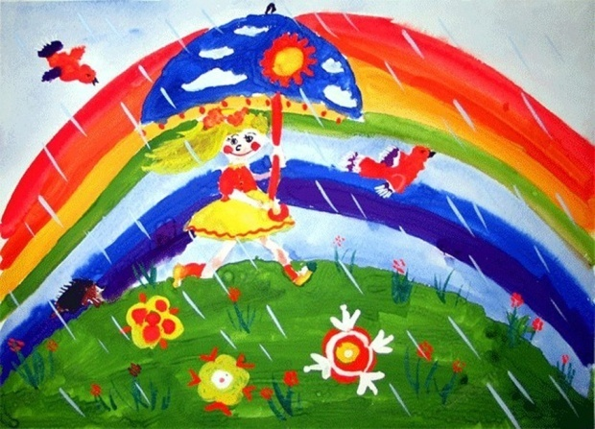
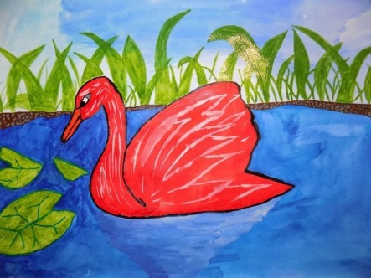
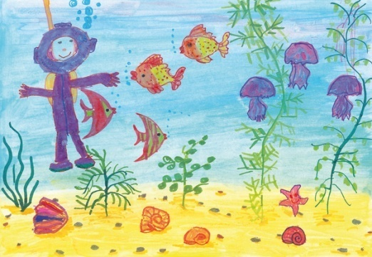
«Природа в музыке»
рисунки детей

Slide 12
Россия – родная земля!
Праздники и развлечения на тему
«Россия – Родина моя»
Память вечно жива!
День Победы!
Славится Россия чудо мастерами!
Земля, где я вырос –
Россия моя!
Город Бор – так хорош, лучше города не найдешь!
Поклонимся великим тем годам!

Slide 13
Праздники и развлечения на тему семья
Музыкальный физкультурно-речевой досуг посвященный
23 февраля!
Мама кошка ищет не послушного котенка!
День матери!
Волк и семеро козлят!
Мисс мама!
Международный
женский день 8 марта!
Мама – солнышко моё!

Slide 14
Народные праздники и развлечения
Масленица кривошейка –
встречаем тебя хорошенько!
Весна-красна идёт
и песенки поёт!
Мы ходили, мы искали
коляду святую!
Мы весняночку поём,
весну красную зовём!
«Осенины»
«Ярмарка»
Осенние посиделки!

Slide 15
«Всякая душа празднику рада»
- народный праздник «Святки», с участием детского фольклорного ансамбля «Прялица»
Взаимодействие с социумом
Фольклорная зарисовка «Пастушья дудочка», выступление студентов II курса
Нижегородского областного колледжа культуры
Борский краеведческий музей
(знакомство с русским бытом)

Slide 16
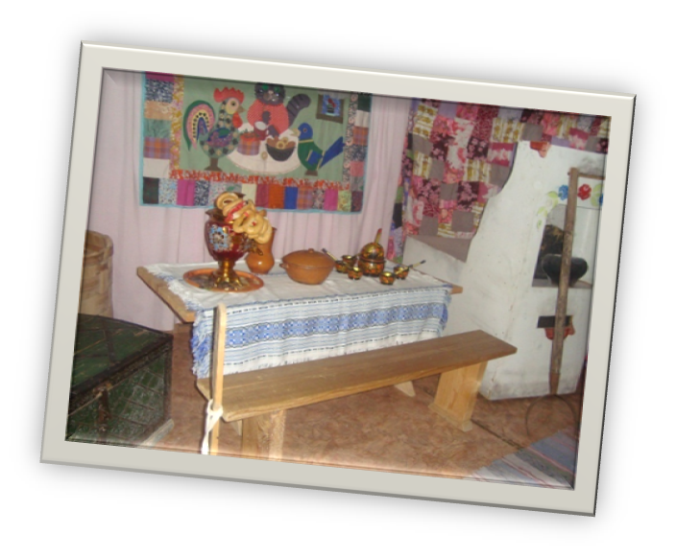
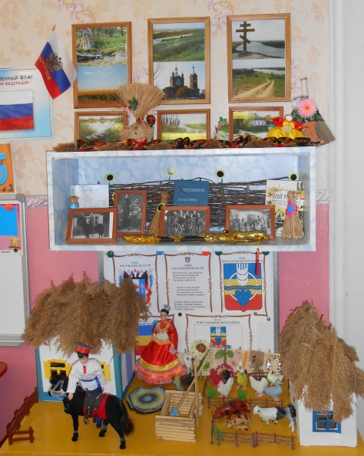
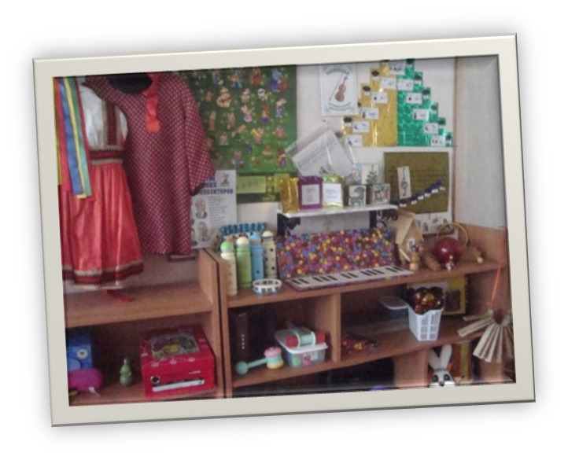
Ресурсное обеспечение
1. Музыкальные уголки во всех возрастных группах.
2. Детские музыкальные инструменты.
3. Наглядный материал.
4. Мультимедийные средства.
5. Атрибуты.
6. Костюмы.

Slide 17




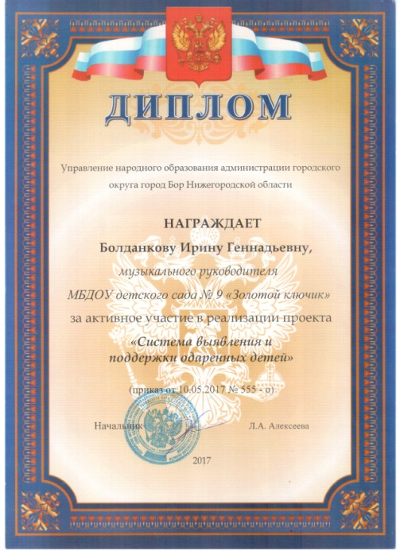



Результат музыкально-образовательной
деятельности
Воспитанники с 2002 года ежегодно принимают участие
в муниципальном финальном концерте «Талант»
по реализации программы
«Развитие образования в городском округе город Бор»
(проект «Талантливые дети»)

Slide 18
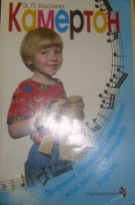



Программно-методическое обеспечение:
Костина Э.П. Креативная педагогическая технология музыкального образования дошкольников: монография. -Н.Н.: Нижегородский интститут развития образования,2011.
Костина Э.П. Теория и практика креативной педагогической технологии содействия музыкальному образованию детей 5-6 лет. Учебное пособие для педагогов дошкольных учреждений.-Н.Новгород:ООО Издательство «Пламя»,2008 г.
Костина.Э.П. Кочнева Н.Н., Каримова Л.Г., Семикова Л.А. Мой родной дом.-Н.Новгород: Талам, 2000.
Фольклор-музыка-театр : Программы и конспекты занятий для педагогов дополнительного образования, работающих с дошкольниками: Программно-метод. пособие/под ред. С. И. Мерзляковой . М.: ВЛАДОС, 1999.
Бударина Т.А., Куприна Л.С., Маркеева О.А. Знакомство детей с русским народным творчеством. Санкт-Петербург «Детство –пресс», 2001.
Зацепина Н.Б.,Антонова. Т.В. Народные праздники в детском саду. Москва, Издательство Мозаика –Синтез, 2005.
Науменко Г.М. Фольклорный праздник» Линка-пресс, Москва, 200Ог.
Носков А.К. Музыкальный фольклор для детей. Самара, 2003.
Комратова Н.Г.,Грибова Л.Ф.Патриотическое воспитание детей 4-6 лет: Методическое пособие.- М:ТЦ Сфера, 2007г.

Slide 19

Спасибо за внимание!
Творческих вам успехов!

